Slide 1
第11章 文件
提纲
CONTENTS
12.1 文件的基本概念
12.2 顺序文件
12.3 索引文件
12.4 哈希文件
12.5 多关键字文件

Slide 2

12.1 文件的基本概念
12.1.1 什么是文件
文件是性质相同的记录的集合。
文件的数据量通常很大，它被放置在外存上。

Slide 3
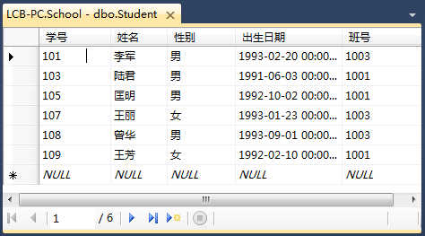
文件按记录类型不同分为两类：
操作系统中的文件：是一维的无结构连续字符序列。
数据库中的文件：是带有结构的记录集合，每个记录可由若干个数据项构成。
数据结构中讨论的文件主要是数据库意义上的文件，而不是操作系统意义上的文件。

Slide 4
相关概念
记录是文件中存取的基本单位，数据项是文件可使用的最小单位。
数据项也称为字段。其值能唯一标识一个记录的数据项或数据项的组合称为主关键字项，其他不能唯一标识一个记录的数据项则称为次关键字项。
主关键字项（或次关键字项）的值称为主关键字（或次关键字）。

Slide 5
文件按记录关键字的多少不同分为两类：
文件中的记录只有一个唯一标识记录的主关键字，则称其为单关键字文件。
文件中的记录除了含有一个主关键字外，还含有若干个次关键字，则称为多关键字文件。

Slide 6
文件组成演示
学生文件组成（多关键字文件）
学号 | 姓名 | 性别 | 民族 | 班号
1 | 李明 | 男 | 汉族 | 99101
5 | 王平 | 男 | 汉族 | 99101
3 | 张萍 | 女 | 满族 | 99102
8 | 陈强 | 男 | 汉族 | 99101
4 | 马伟 | 男 | 回族 | 99102
数据项
主关键字项
主关键字
次关键字项
次关键字

Slide 7
文件按记录是否定长可分成定长文件和不定长文件。
文件中记录含有的信息长度相同，则称这类记录为定长记录，由这种定长记录组成的文件称做定长文件。
文件中记录含有的信息长度不等，则称做不定长文件。
定长文件：
记录1
记录2
……
记录n
不定长文件：
记录1
记录2
……
记录n

Slide 8

12.1.2 文件的逻辑结构及操作
文件的逻辑结构
文件中各记录之间存在着逻辑关系，一个文件的各个记录按照某种次序排列起来（这种排列的次序可以是记录中关键字的大小，也可以是各个记录存入该文件的时间先后等等）。
在这种次序下，文件中每个记录最多只有一个后继记录和一个前驱记录，而文件的第一个记录只有后继没有前驱，文件的最后一个记录只有前驱而没有后继。因此文件可看成是一种线性结构。
用户的观点：线性结构

Slide 9
文件的操作
文件上的操作主要有两类：
检索：包括顺序存取、直接存取和按关键字存取。
维护：包括插入、删除和更新。

Slide 10
12.1.3 文件的存储结构
文件的存储结构是指文件在外存上的组织方式。采用不同的组织方式就得到不同的存储结构。基本的组织方式有四种：
顺序组织
索引组织
哈希组织
链组织
选择哪一种文件组织方式，取决于对文件中记录的使用方式和频繁程度、存取要求、外存的性质和容量。

Slide 11
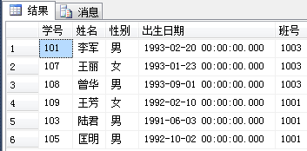
12.2 顺序文件
顺序文件是指按记录进入文件的先后顺序存放、其逻辑顺序跟物理顺序一致的文件。
若顺序文件中的记录按其主关键字有序，则称此顺序文件为顺序有序文件；否则称为顺序无序文件。

Slide 12
顺序文件的结构特点：
记录在文件中的排列顺序是由记录进入存储介质的次序决定的。
即文件物理结构中记录的排列顺序和文件的逻辑结构中记录的排列顺序一致。

Slide 13
顺序文件的操作特点
便于进行顺序存取。
不便于进行直接存取，为取第i个记录，必须先读出前i-1个记录，对于磁盘上的等长记录的连续文件可以进行折半查找。
插入新的记录只能加在文件的末尾。
删除记录时，只作标记。
更新记录必须生成新的文件。

Slide 14
C/C++中提供主要文件操作
打开和关闭文件函数
写数据函数
读数据函数

Slide 15
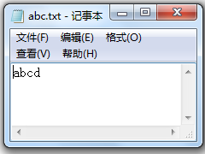
C/C++文件操作示例
#include <stdio.h>
void main()
{
FILE *fp;
fp=fopen("abc.txt","w+");
fputc('a',fp);
fputc('b',fp);
fputc('c',fp);
fputc('d',fp);
fclose(fp);
}

Slide 16
如何删除第2个字符？
#include <stdio.h>
void readdata(char a[],int &n) //读abc.txt文件数据到a[0..n-1数组中
{ FILE *fp;
fp=fopen("abc.txt","r+");
char ch;
n=0;
while((ch=fgetc(fp))!=EOF)
a[n++]=ch;
a[n]='\0';
fclose(fp);
}

Slide 17
bool deletei(char a[],int n,int i) //删除第i个字符
{ if (i<=0 || i>n) return false;
for (int j=i-1;j<n;j++)
a[j]=a[j+1];
n--;
return true;
}
void save(char a[],int n) //将a[0..n-1]存放在abc.txt文件中
{ FILE *fp;
fp=fopen("abc.txt","w+");
for (int i=0;i<n;i++)
fputc(a[i],fp);
fclose(fp);
}
void display() //输出abc.txt文件
{ FILE *fp;
fp=fopen("abc.txt","r+");
char ch;
while((ch=fgetc(fp))!=EOF)
printf("%c",ch);
fclose(fp);
}

Slide 18
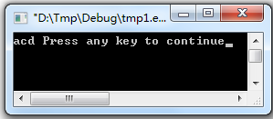
void main()
{ char a[100];
int n;
readdata(a,n);
if (deletei(a,n,2))
{ save(a,n);
display();
}
else printf("删除错误\n");
}
删除第2个字符

Slide 19
12.3 索引文件
索引文件由索引表和主文件组成。
索引表指明逻辑记录和物理记录之间的一一对应关系（通过主关键字和记录地址实现的）。
文件本身称为主文件。
索引文件
主文件
索引表

Slide 20
索引表中的每一项称作索引项，一般索引项都是由主关键字和该关键字所在记录的物理地址组成的。
索引表必须按主关键字有序，而主文件本身则可以按主关键字有序或无序，前者称为索引顺序文件，后者称为索引非顺序文件。
常用的索引文件属索引非顺序文件。

Slide 21
建立索引文件演示
物理地址
关键字
物理地址
10
1
1
物理地址
学号
姓名
其他
11
5
2
1
1
李明
…
产生索引表
12
3
3
2
5
王平
…
13
8
4
3
3
张萍
…
14
4
5
4
8
陈强
…
索引表（未排序）
5
4
马伟
…
主文件
物理地址
关键字
物理地址
10
1
1
11
3
3
索引文件
12
4
5
13
5
2
14
8
4
索引表（排序）

Slide 22
索引文件的结构特点
索引文件由“主文件”和“索引表”（可以是多级）组成。
索引表中的每个记录由“关键字”和“指针”组成。
通常，索引文件中的主文件是无序文件，索引表是 （按关键字有序）的有序文件。
“索引表”是在输入数据建立文件时自动生成。初建时的“静态索引”为无序文件，经过排序后成为有序文件。

Slide 23
索引文件的操作特点：
检索方式为：直接存取和按关键字存取。“按关键字检索”将分两步进行：先查索引表，然后根据索引表中指针所指索取记录；
插入、删除、更新记录时，除了修改主文件，同时还要修改索引表。

Slide 24

两种典型的索引顺序文件。
12.2.1 ISAM文件
ISAM（Index Sequential Access Method，索引顺序存取方法）是一种专为磁盘存取设计的文件组织方法。

Slide 25
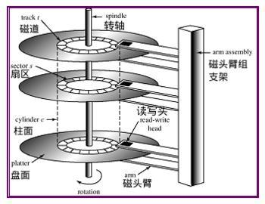
1. 文件的组织方式
磁盘结构
磁盘构成：柱面⇨磁道 ⇨扇区（簇）
基本存储单位

Slide 26
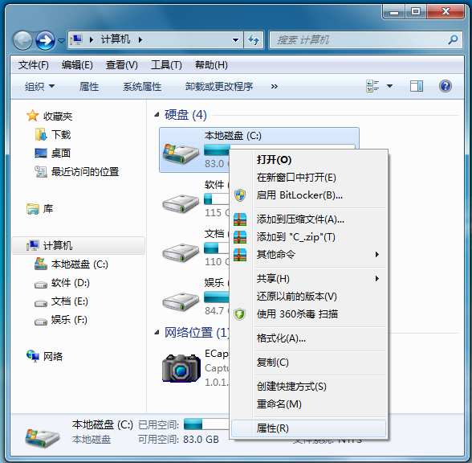
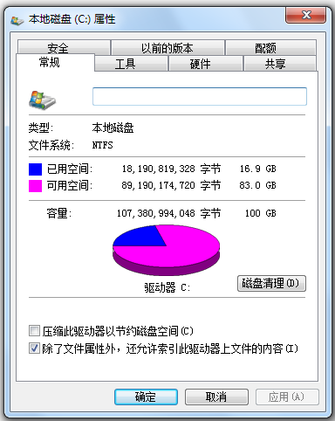
求簇大小的实验
剩余：89190174720字节

Slide 27
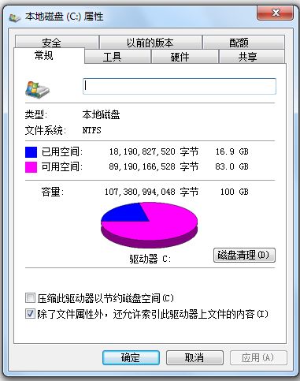
创建一个abc.txt，大小为4字节
剩余：89190166528字节
89190174720-89190166528=8192字节=8KB

Slide 28
主文件按柱面集中存放，同时建立三级索引：
（1）磁道索引
（2）柱面索引
（3）主索引
磁道索引结构如下：
关键字 | 指针 | 关键字 | 指针
基本索引项
溢出索引项

Slide 29
ISAM文件结构演示
磁 道 索 引
T₀
T₁
T₂
T₃
T₄
99
r(14) r(21) r(38)
r(41) r(57) r(63)
r(72) r(85) r(99)
210
210
溢 出 区
柱
面
索
引
主
索
引
一 个 柱 面
…
磁道索引
1024
r(514) … …
1024
… … r(1024)
溢 出 区

Slide 30
2. 基本操作
检索
插入
删除

Slide 31
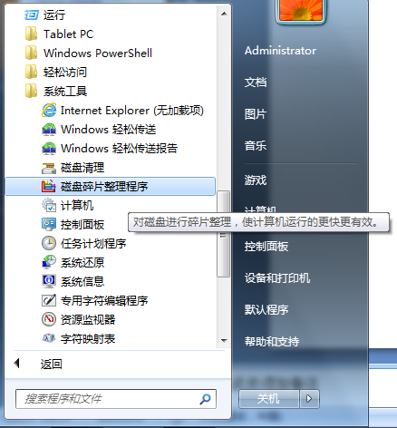
3. 文件重组
在经过多次的插入和删除操作之后，大量的记录进入文件的“溢出区”，而“基本存储区”中出现很多已被删去的记录空间，此时的文件结构很不合理。
因此对ISAM文件，需要周期地进行重整。

Slide 32

12.3.2 VSAM文件
VSAM是虚拟存储存取方法（Virtual Storage Access Method）的英文缩写。VSAM文件是一种采用虚拟存储存取方法的文件（虚拟存储技术），在IBM系列的机器中也已经普遍地使用 。
VSAM文件中的数据都以纪录的格式存放，逻辑纪录是访问数据的单位 。

Slide 33
由索引集和顺序集构成B+树
24 59 85
索引集
15 24
33 44 59
67 85
顺序集
4 9 15
17 24
25 30 33
37 40 44
47 57 59
65 67
73 85 ∧
4
8, 9
15
17
22, 24
25
30
32, 33
36, 37
39, 40
41, 44
47
55, 57
59
61, 65
67
70, 73
85
数据集
控制区域
控制区间
VSAM文件的结构由三部分组成：索引集，顺序集和数据集。

Slide 34

12.4 哈希文件
1. 哈希文件组织
哈希文件也称为散列文件，是利用哈希存储方式组织的文件，亦称为直接存取文件。
类似于哈希表，即根据文件中关键字的特点，设计一个哈希函数和处理冲突的方法，将记录哈希到存储设备上。

Slide 35
与哈希表不同的是，对于文件来说，磁盘上的文件记录通常是成组存放的，若干个记录组成一个存储单位，在哈希文件中，这个存储单位叫做桶。
3
3
24
10
∧
假如一个桶能存放m个记录，则当桶中已有m个同义词的记录时，存放第m+1个同义词会发生“溢出”。
需要将第m+1个同义词存放到另一个桶中，通常称此桶为“溢出桶”。相对地，称前m个同义词存放的桶为“基桶”。
处理溢出虽可采用哈希表中处理冲突的各种方法，但对哈希文件而言，主要采用拉链法。
基桶（m=3）
溢出桶
3
3
24
10
31
∧

Slide 36
2. 哈希文件操作
查找：首先根据给定值求出哈希桶地址，将基桶的记录读入内存，进行顺序查找，若找到关键字等于给定值的记录，则检索成功；否则读入溢出桶的记录继续进行查找。
删除一个记录：仅需对被删记录作删除标记即可。
基桶（m=3）
溢出桶
3
3
24
10
31
∧

Slide 37
3. 哈希文件特点
优点：文件随机存放，记录不需进行排序；插入、删除方便；存取速度快；不需要索引区，节省存储空间。
缺点：不能进行顺序存取，只能按关键字随机存取，在经过多次插入、删除后，可能造成文件结构不合理，需要重新组织文件。

Slide 38
【例12.1】某一文件有20个记录，其关键字集合为
{2,23,5,26,1,3,24,18,27,12,7,9,4,19,6,16,33,11,10,13}。
桶的容量m=3，桶数b=7。
用除留余数法作哈希函数H(key)=key%7。给出对应的哈希文件。

Slide 39
哈希函数H(key)=key % 7
{2,23,5,26,1,3,24,18,27,12,7,9,4,19,6,16,33,11,10,13}
哈希文件
桶编号
基桶
溢出桶
0
7
∧
1
1
∧
2
2
23
9
16
∧
3
3
24
10
∧
4
18
4
11
∧
5
5
26
12
19
33
∧
6
27
6
13
∧

Slide 40
12.5 多关键字文件
为了提高查找效率，还需要对被查询的次关键字建立相应的索引，这种包含有多个次关键字索引的文件称为多关键字文件。
次关键字索引本身可以是顺序表，也可以是树表。

Slide 41
12.5.1 多重表文件
1. 多重表文件结构
多重表文件是将索引方法和链接方法相结合的一种组织方式。
它对每个需要查询的次关键字建立一个索引，同时将具有相同次关键字的记录链接成一个链表，并将此链表的头指针、链表长度及次关键字，作为索引表的一个索引项。
通常多重表文件的主文件是一个顺序文件。

Slide 42
【例12.2】一个学生表，其中主关键字是学号，次关键字是性别、民族和班号。
设计对应的多重表文件。

Slide 43
多重表主文件
物理地址
学号
姓名
性别
民族
班号
性别链
民族链
班号链
1
1
李明
男
汉族
99101
2
2
2
2
5
王平
男
汉族
99101
3
4
4
3
3
陈强
男
满族
99102
5
∧
5
4
8
张萍
女
汉族
99101
∧
∧
∧
5
4
马伟
男
回族
99102
∧
∧
∧
民族索引
性别索引
次关键字
头指针
链长
次关键字
头指针
链长
汉族
1
3
男
1
4
满族
3
1
女
4
1
回族
5
1
班号索引
次关键字
头指针
链长
99101
1
3
99102
3
2

Slide 44
2. 多重表文件特点
优点：通过索引，便易于处理各种有关次关键字的查询。
缺点：维护困难。

Slide 45
3. 多重表文件操作
检索：查询索引表，再在主文件中读出待查记录信息；
插入：如果不要求保持链表的某种次序，则可将新记录插在链表的头指针之后；
删除：其操作比较繁琐，需要在每个次关键字的链表中删去该记录。

Slide 46

12.5.2 倒排文件
1. 倒排文件结构
倒排文件和多重表文件的区别在于具有相同次关键字的记录不进行链接，而是在相应的次关键字索引表的该索引项中直接列出这些记录的物理地址或记录号。
这样的索引表称为倒排表。由倒排主文件和倒排表共同组成倒排文件。

Slide 47
倒排主文件
物理地址
学号
姓名
性别
民族
班号
1
1
李明
男
汉族
99101
2
5
王平
男
汉族
99101
3
3
陈强
男
满族
99102
4
8
张萍
女
汉族
99101
5
4
马伟
男
回族
99102
性别倒排表
民族倒排表
班号倒排表
次关键字
物理地址
次关键字
物理地址
次关键字
物理地址
男
1,2,3,5
汉族
1,2,4
99101
1,2,4
女
4
满族
3
99102
3,5
回族
5

Slide 48
2. 倒排文件的特点
优点：检索记录较快，在处理复杂的多关键字查询时，可在倒排表中确定记录是哪个或哪些，继而直接读取之；
缺点：维护困难，在同一倒排表中，不同关键字的记录数不同，各倒排表的长度也不等。

